Slide 1
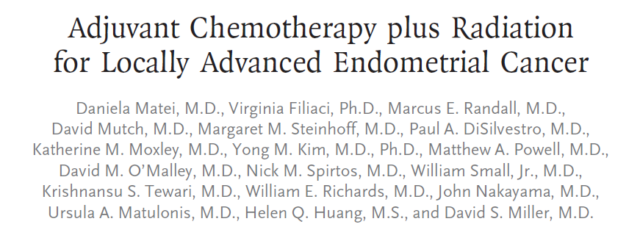

Bibliographie CLB, 14/02/2020
Amaury VIGNEAU

Slide 2
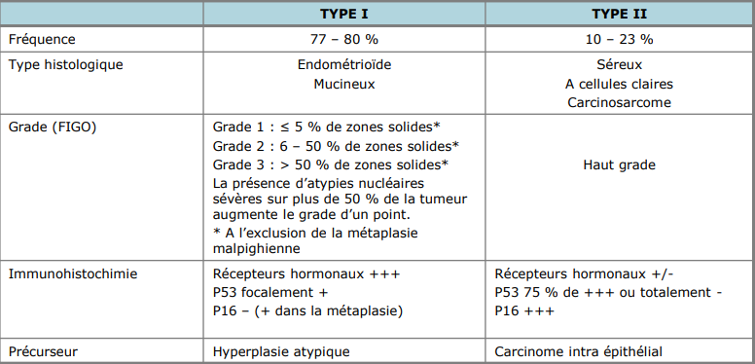
Préambule : Histologie

Slide 3
Préambule : Syndrome de Lynch
Recherche du syndrome HNPCC / Lynch (non polyposique) :
Patientes présentant un cancer de l’endomètre avant 50 ans (peut être discuté entre 50 et 60 ans)
Patientes de tout âge si un apparenté au 1er degré a été atteint d’un cancer colorectal ou du spectre
Pré-criblage somatique de la tumeur à demander : génotypage séquences micro-satellites
(recherche phénotype MSI – Microsatellite Instability) + étude immunohistochimique expression des protéines MMR (recherche perte d’expression)
Si phénotype MSI, indication de consultation d’oncogénétique

Slide 4
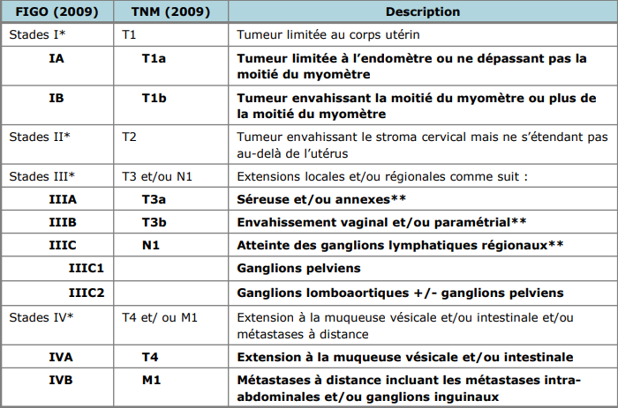
Préambule : Classification FIGO (2009)

Slide 5
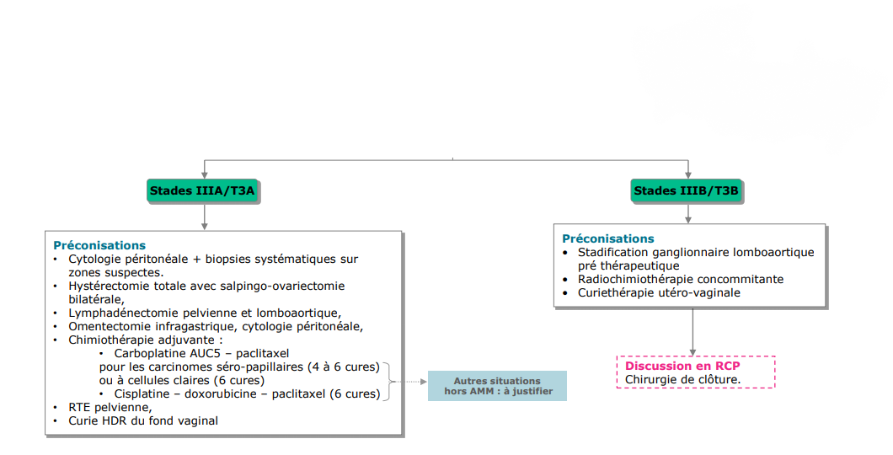
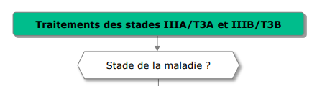
Préambule : Prise en charge

Slide 6

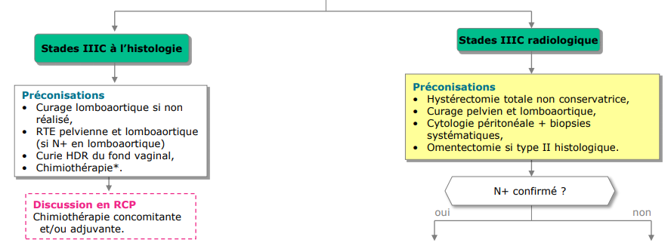
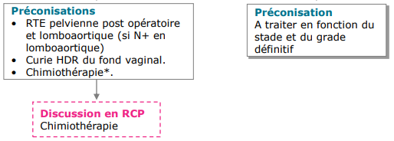
Préambule : Prise en charge

Slide 7
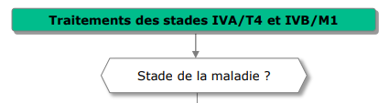
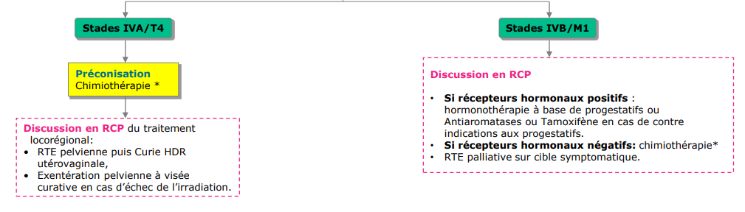
Préambule : Prise en charge

Slide 8
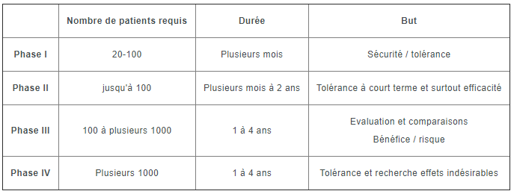
Préambule : Différents type d’étude

Slide 9
Introduction
Constats de départ :
Hétérogénéité des patientes atteintes de cancer de l’endomètre localement avancé
GOG 122 : chimio > radiothérapie pour traitement cancer localement avancé, mais incidence récidive pelvienne si chimio seule (20%)
Protocole 9708 : CRT pour FIGO stade III, 77 % de survie globale et 72 % de survie sans récidive à 4 ans
GOG 184 : comparaison 2 chimio différentes après radiothérapie, 62 à 64 % de survie sans récidive à 3 ans

Slide 10
Introduction
Question : Pas d’essai prospectif randomisé comparant l’association radiothérapie + chimiothérapie, et la chimiothérapie seule.
GOG 258 : Essai prospectif randomisé comparant CRT vs CTS dans le cancer de l’endomètre localement avancé (Stade III à IVa)

Slide 11
Introduction
Essai :
Randomisé et contrôlé (1:1)
Stratification sur l’âge et sur la présence/absence de maladie résiduelle
De supériorité
Phase 3 : sécurité et efficacité
Multicentrique
En ouvert (pas de double aveugle)
Prospectif

Slide 12
Méthodes
Critères d’inclusion :
> 18 ans
Carcinome endométrial stade III ou IVa FIGO tous types histo
Carcinome endométrial à cellules claires ou séreux stade I ou II + cytologie péritonéale positive
HTNC dans les 8 semaines avant l’essai
GOG Performance Status ≤ 2
Critères d’exclusion :
Masse tumoral résiduelle > 2 cm
Carcinosarcome
Récidive carcinome endométrial

Slide 13
Méthodes
Protocole :
Chimioradiothérapie (CRT) : Cisplatine 50 mg/m² + RTP externe à J1 et J29, suivi de 4 cures de Carboplatine + Pactitaxel 175 mg/m² (1 cure / 3 semaines) + G-CSF
Chimothérapie seule (CTS) : 6 cures de Carboplatine + Pactitaxel 175 mg/m² (1 cure / 3 semaines)
Radiothérapie externe : 4500 Gy sur 25 séances sur le pelvis +/- aires latéro-aortiques

Slide 14
Méthodes
Protocole :
Suivi scannographique : TDM TAP avant le traitement, à la fin du traitement, puis tous les 6 mois pendant 2 ans, puis tous les ans pendant 5 ans
Suivi effets indésirables : FACT-En et FACT/GOG-NTX (2 questionnaires de qualité de vie) avant le traitement, 1 semaine après la radiothérapie ou avant 3 cycles de chimio, et à S18 + S70 du traitement

Slide 15
Méthodes
Analyse statistique :
Hypothèse : 28,5 % de diminution d’incidence de récidive ou mortalité dans le bras CRT par rapport au bras CTS, soit une différence de 9 % sur la survie sans récidive (70 % pour CRT vs 61 % pour CTS)
Nombre de patients à traiter : au moins 804 patients à inclure, pour observer 252 événements (récidive ou mort) avec une puissance de 85 % et un risque α de 5 %

Slide 16
Méthodes
813 patientes éligibles
1) Etude d’efficacité
2) Etude de sécurité
77 patientes exclues (mauvais staging, manque d’informations)
736 patientes randomisées
CRT
N = 370
CTS
N = 366
1)
24 patientes non traitées
5 patientes non traitées
CRT traitées
N = 346
CTS traitées
N = 361
2)

Slide 17
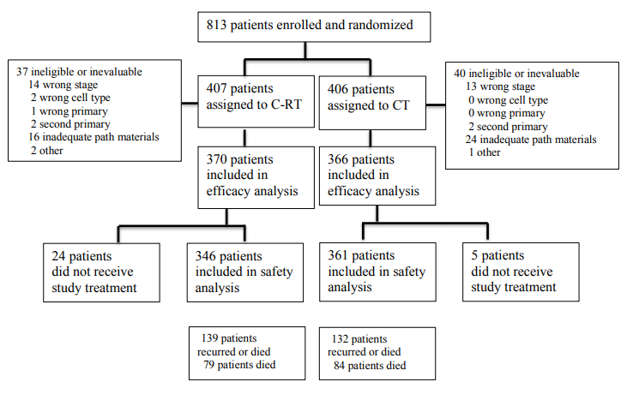
Méthodes

Slide 18
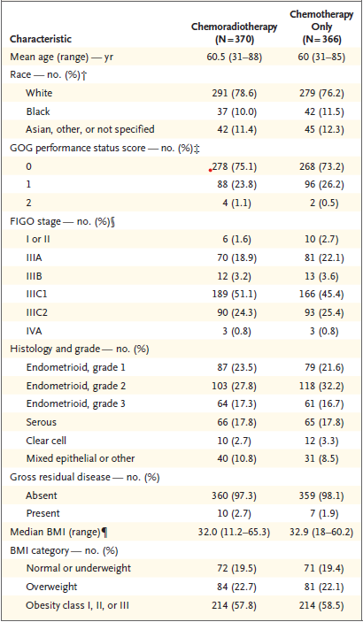
Méthodes
Patientes globalement en bon état général (75 % de PS 0)
Pas de maladie résiduelle avant le traitement dans 98 % des cas
BMI médian = 32 (= obésité grade 1)
Age médian 60 ans
GROUPES COMPARABLES

Slide 19
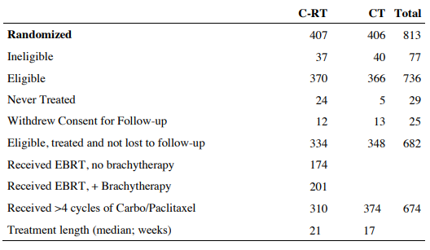
Méthodes
Suivi patientes :
- Médiane de suivi de 47 mois (environ 4 ans)
75 % des CRT ont reçu un traitement complet et 58 % ont reçu les 2 doses de Cisplatine
28 % des CTS ont reçu un traitement complet

Slide 20
OBJECTIFS
Critère de jugement principal = Survie sans récidive
Critères Secondaires :
Survie globale
Incidence et sévérité de la toxicité à court et long terme
Qualité de vie

Slide 21
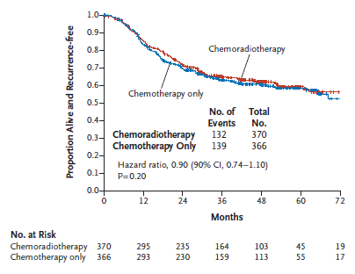
RÉSULTATS
Critère de jugement principal :
Pas de différence significative pour la survie sans récidive entre CRT et CTS
59 % de survie sans récidive dans CRT vs 58 % pour CTS à 5 ans de suivi (hazard ratio = 0.90; 90% CI, 0.74 to 1.10)
165 morts : 86 pour CRT / 79 pour CTS

Slide 22
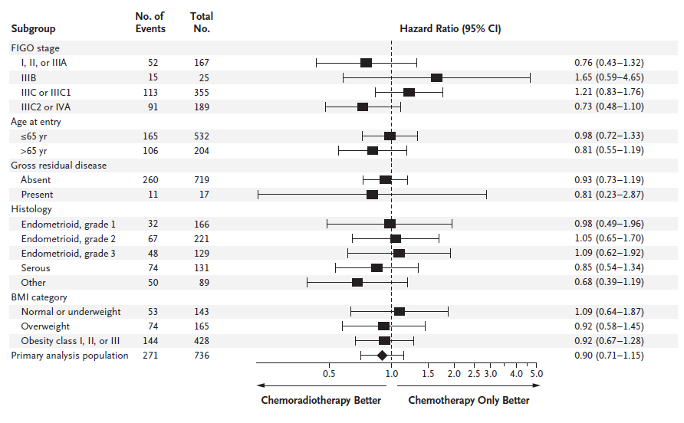
RÉSULTATS
Analyse en sous groupe :
Pas de sous groupe identifié bénéficiant de la CRT par rapport à la CTS

Slide 23
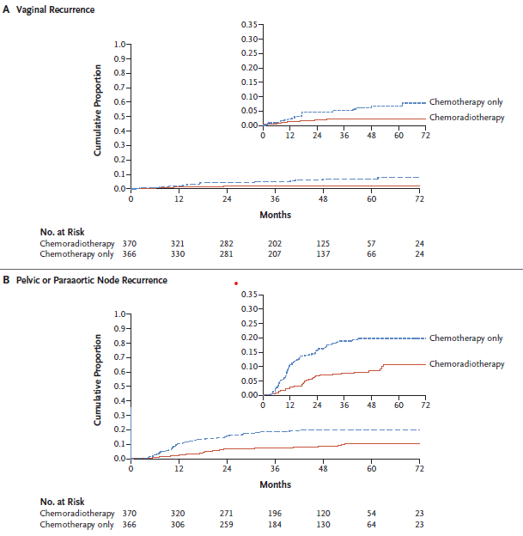
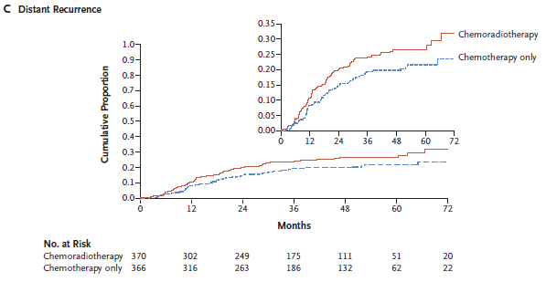
RÉSULTATS
Récidive vaginale 5 ans : 2 % CRT / 7 % CTS
Récidive pelvienne et latéro-aortique à 5 ans : 11 % CRT / 20 % CTS
Récidive à distance à 5 ans : 27 % CRT / 21 % CTS
Effet bénéfique CRT sur récidive vaginale et pelvienne/latéro-aortique VS effet bénéfique CTS sur récidive à distance NON SIGNIFICATIF
Récidive en fonction du site :

Slide 24
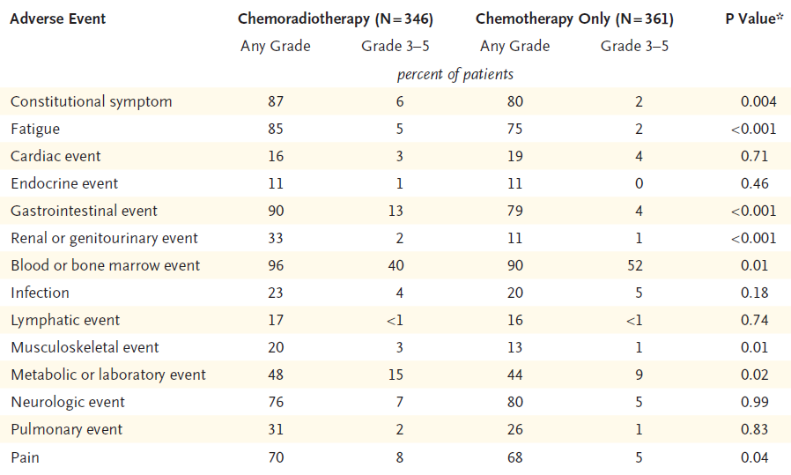
RÉSULTATS
Critères de jugement secondaires :
1) Toxicité à court terme
Evénements grade 3 à 5 : 202 patients (58 %) pour CRT VS 227 (63%) pour CTS
Plus d’EI pour CRT tous grade confondus et pour les grades > 3 (fatigue, EG, gastro- intestinal, rénaux, musculaires, métabo, douleur), sauf pour toxicité hématologique plus fréquente pour CTS

Slide 25
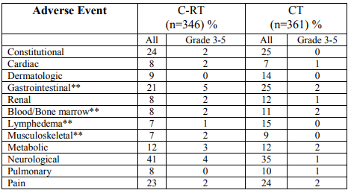
RÉSULTATS
Critères de jugement secondaires :
2) Toxicité à long terme
Evénements grade 3 à 5 : 25 patients (7 %) pour CRT VS 12 (3%) pour CTS
Plus d’EI pour CRT pour les grades > 3 (gastro- intestinal, musculaires, lymphoedème),

Slide 26
RÉSULTATS
Critères de jugement secondaires :
3) Qualité de vie
Différence significative en faveur CRT selon le TIO (Trial Outcome Index) à 18 semaines, mais pas de significativité clinique.

Slide 27
DISCUSSION
Comment expliquer la diminution du taux d’infections pulmonaires dans le groupe MIO ?

Slide 28
DISCUSSION

Slide 29
DISCUSSION
Pour :
Essai randomisé prospectif multicentrique
Puissance de l’effectif
Cohérence externe (études non randomisées)
p très significatif (< 0,005)
Pas de conflits d’intérêts
LANCET
Contre :
Reproductibilité (chirurgiens expérimentés)
Au moins 10 oesophagectomies coelio par centre sur 2 an

Slide 30
DISCUSSION
Comparaison avec :

Slide 31
DISCUSSION

Slide 32
CONCLUSION
On peut affirmer que :

Slide 33
MERCI DE VOTRE ATTENTION

